Slide 1
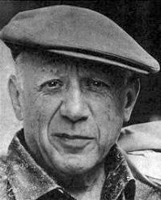
Les tableaux de P.Picasso
Пилипенко Галина Геннадьевна
учитель французского языка МБОУ СОШ № 15 г. Прокопьевска
2013г.

Slide 2
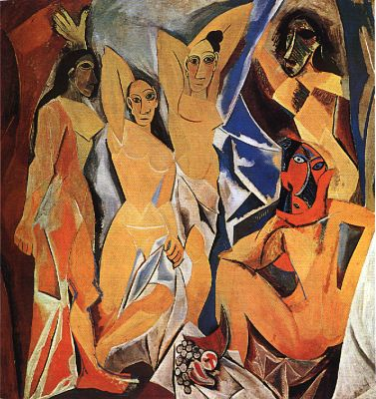
(1907)

Slide 3
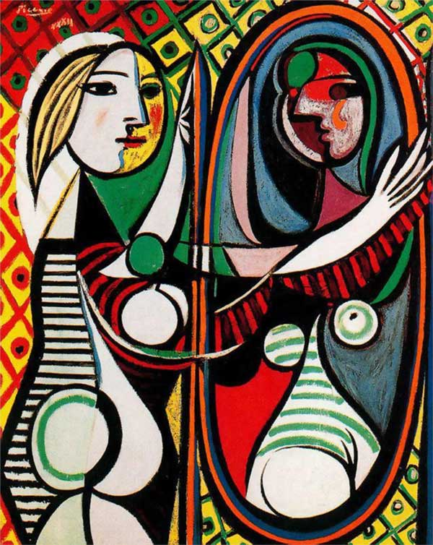
(1932)

Slide 4
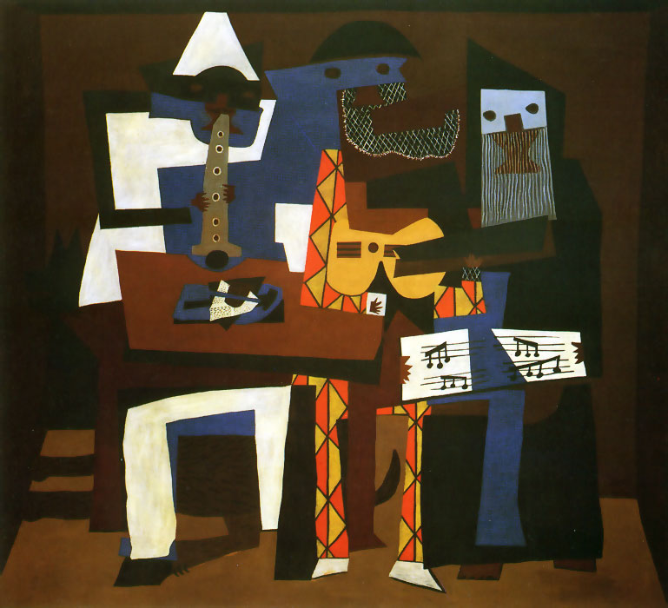
(1921)

Slide 5
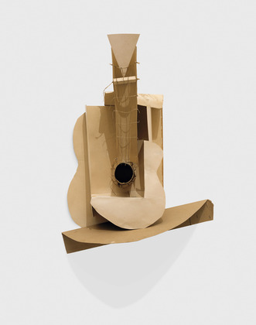
(1914)

Slide 6
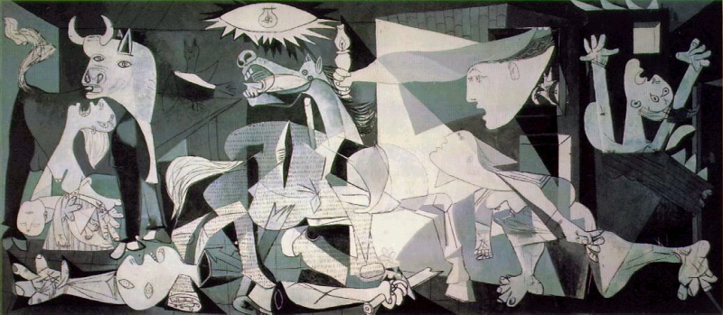
(1937)

